Slide 1
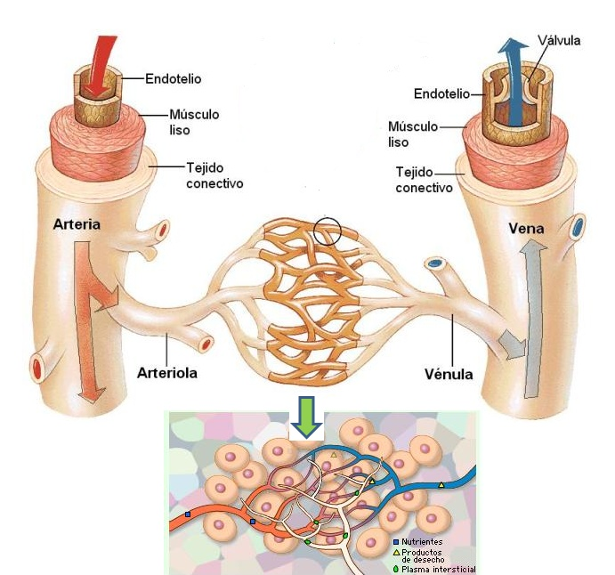
Com es distribueix la sang per tot el cos?
Mitjançant els els vasos sanguinis
Artèries: envien la sang des del cor a tots els òrgans. Transport de la sang a gran pressió.
Venes: envien la sang des dels òrgans fins al cor. Paret menys resistent i vàlvules que impedeixen el retrocés de la sang.
Capil·lars: paret formada per una capa d’endoteli que permet l’intercanvi de substàncies entre la sang i les cèl·lules.

